Slide 1

Undirstöður hagfræði, 3. útgáfa
7. kafli FRAMLEIÐSLA, KOSTNAÐUR OG UPPBYGGING ATVINNUGREINA
Myndasýning í PowerPoint

Slide 2
7. KAFLI: YFIRLIT
7.1: Beinn og óbeinn kostnaður, bókhaldslegur hagnaður og hagrænn hagnaður
7.2: Framleiðsla til skamms tíma
7.3: Kostnaður til skamms tíma
7.4: Framleiðsla til langs tíma
7.5: Kostnaður til langs tíma

Slide 3
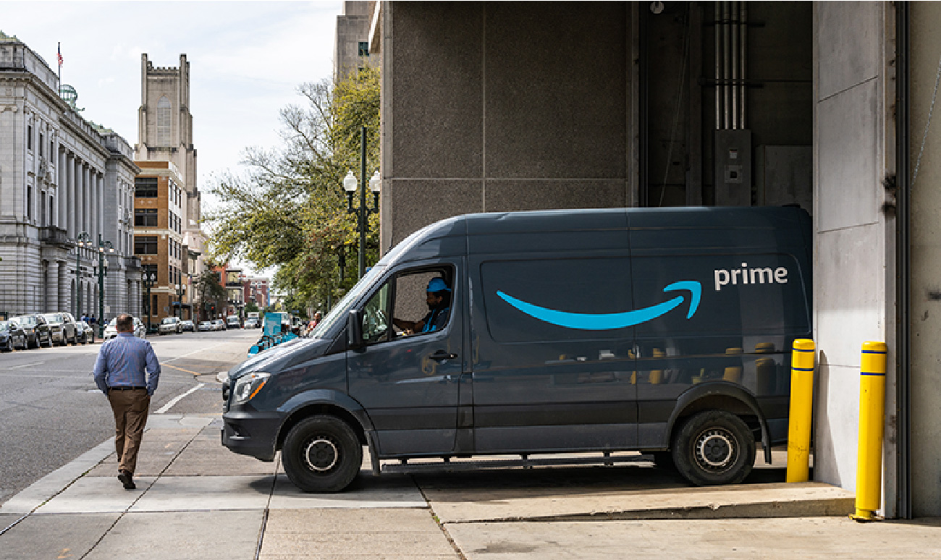
Amazon – dæmi um stærðarhagkvæmni
Amazon er bandarískt alþjóðlegt netverslunarfyrirtæki sem selur meðal annars bækur og sendir þær beint til neytenda. Þar til nýlega rak Amazon engar hefðbundnar verslanir.
Ein helsta ástæða velgengni verslunarrisans er framleiðslulíkan hans og kostnaðaruppbygging. Þau hafa gert Amazon kleift að undirbjóða samkeppnisaðila, jafnvel þegar sendingarkostnaður er tekinn með í reikninginn.
(Mynd: breytt útgáfa af „Amazon Prime Delivery Van (50072389511)“ eftir Tony Webster/Wikimedia Commons, CC BY 2.0)

Slide 4
Kenningin um fyrirtækið
Fyrirtæki (eða framleiðandi eða rekstur) – skipulagsheild sem sameinar aðföng á borð við vinnuafl, fjármunaeign, land og hráefni eða fullunna íhluti til að framleiða afurðir.
Einkaframtak – eignarhald einkaaðila á fyrirtækjum
Framleiðsla – ferlið þar sem aðföng eru sameinuð til að framleiða afurðir sem helst eru verðmætari en aðföngin.

Slide 5
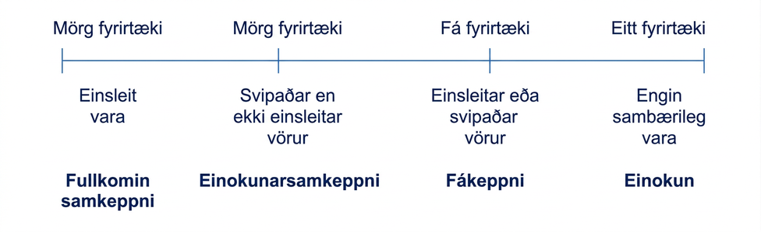
Samkeppnisrófið
Fyrirtæki búa við mismunandi samkeppnisaðstæður.
Á öðrum enda rófsins er fullkomin samkeppni—þar sem mörg fyrirtæki reyna öll að selja einsleitar vörur.
Á hinum enda rófsins er einokun—þar sem aðeins eitt fyrirtæki selur vöruna og mætir engri samkeppni.
Einokunarsamkeppni er markaðsaðstaða þar sem mörg fyrirtæki selja svipaðar en ekki einsleitar vörur.
Fákeppni er markaðsaðstaða þar sem fá fyrirtæki selja einsleitar eða svipaðar vörur.

Slide 6
7.1 Beinn og óbeinn kostnaður, bókhaldslegur hagnaður og hagrænn hagnaður
Hagnaður = heildartekjur – heildarkostnaður
Tekjur – tekjur sem fyrirtæki aflar með sölu afurða sinna.
Heildartekjur = verð × selt magn
Beinn kostnaður – útlagður kostnaður; raunverulegar greiðslur.
  Laun, húsaleiga o.fl.
Óbeinn kostnaður – fórnarkostnaður þess að nota auðlindir sem fyrirtækið á þegar.
  Afskriftir vara, efniviðar og búnaðar

Slide 7
Tegundir hagnaðar
Bókhaldslegur hagnaður – mismunurinn á peningum sem koma inn og peningum sem eru greiddir út.
Bókhaldslegur hagnaður = heildartekjur – beinn kostnaður
Hagrænn hagnaður – tekur bæði til beins og óbeins kostnaðar.
Hagrænn hagnaður = heildartekjur – heildarkostnaður
Heildarkostnaður = beinn kostnaður + óbeinn kostnaður

Slide 8
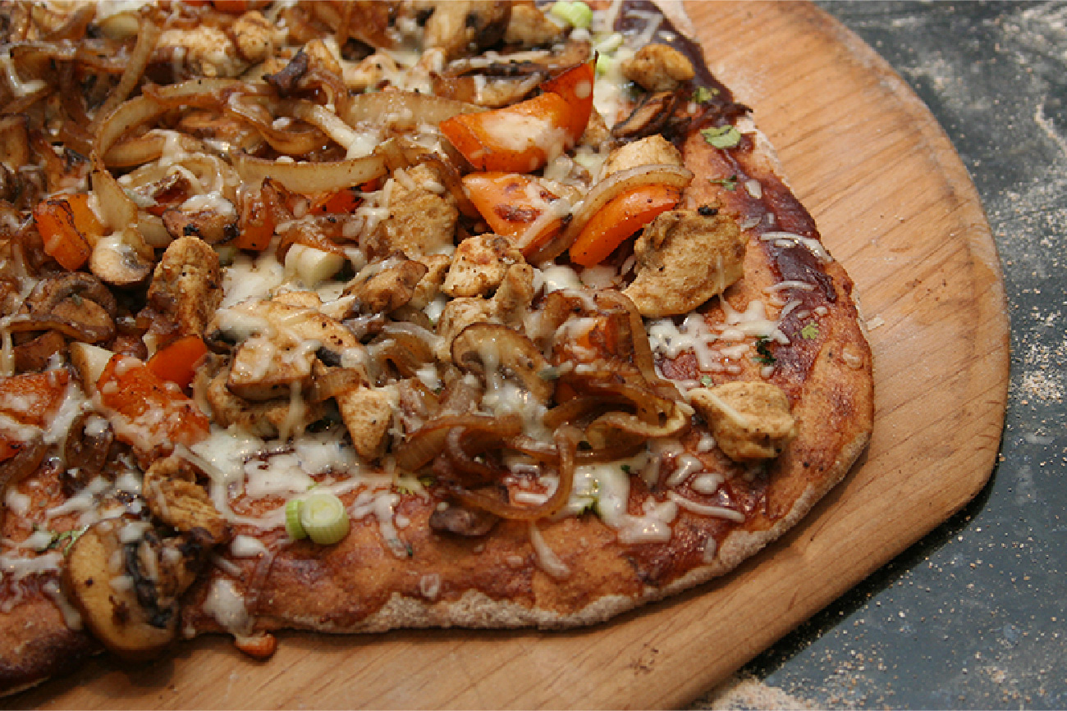
7.2 Framleiðsla til skamms tíma
Framleiðsluferli pítsu notar aðföng á borð við hráefni, vinnuframlag pítsugerðarmannsins og áhöld og efni til eldunar og framreiðslu. (Mynd: „Grilled gluten-free BBQ chicken pizza“ eftir Keith McDuffee/Flickr, CC BY 2.0)

Slide 9
Framleiðsla
Flokkar framleiðsluþátta (aðfanga) – auðlindir sem fyrirtæki nota við framleiðslu afurða sinna:
  Náttúruauðlindir (land og hráefni)
  Vinnuafl
  Fjármunaeign
  Framleiðslutækni
  Frumkvöðlastarfsemi
Framleiðslufall – stærðfræðileg jafna sem sýnir hve mikið framleiðslumagn (Q) fyrirtæki getur framleitt með tilteknu magni aðfanga.
Q = f [NR,L, K,t, E]

Slide 10
Aðföng
Föst aðföng (K) – framleiðsluþættir sem ekki er auðvelt að auka eða minnka til skamms tíma
Breytileg aðföng (L) – framleiðsluþættir sem fyrirtæki getur auðveldlega aukið eða minnkað til skamms tíma
Stytt framsetning á framleiðslufallinu:
Q = f [L, K]

Slide 11
Framleiðsla til skamms og langs tíma
Skammtími – tímabil þar sem a.m.k. sumir framleiðsluþættir eru fastir.
Langtími – tímabil þar sem allir framleiðsluþættir eru breytilegir.

Slide 12
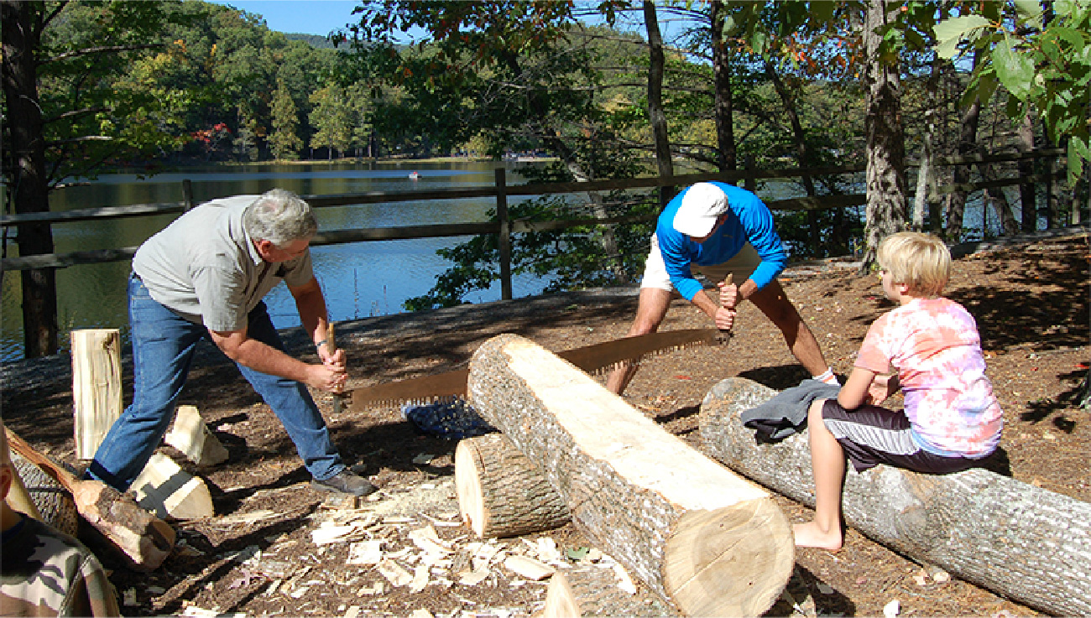
Dæmi – framleiðsla til skamms tíma
Skoða má framleiðslu til skamms tíma með dæmi um skógarhöggsmenn sem nota tveggja manna sög.
Q = TP = f [L, K], eða einfaldlega
Q = TP = f [L]
Framleiðslumagn (Q) nefnist einnig heildarafurð (TP).
Þar sem K er fast til skamms tíma ræðst framleiðslumagnið (fjöldi felldra trjáa á dag) eingöngu af vinnuaflinu sem er notað (fjölda skógarhöggsmanna við vinnu).

Slide 13
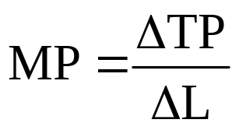
Jaðarafurð
Jaðarafurð (MP) – viðbótarframleiðslan sem fæst með einum starfsmanni til viðbótar.
Lögmálið um minnkandi jaðarframleiðni – almenn regla um að þegar fyrirtæki notar meira vinnuafl fari viðbótarframleiðslan að lokum minnkandi.

Slide 14
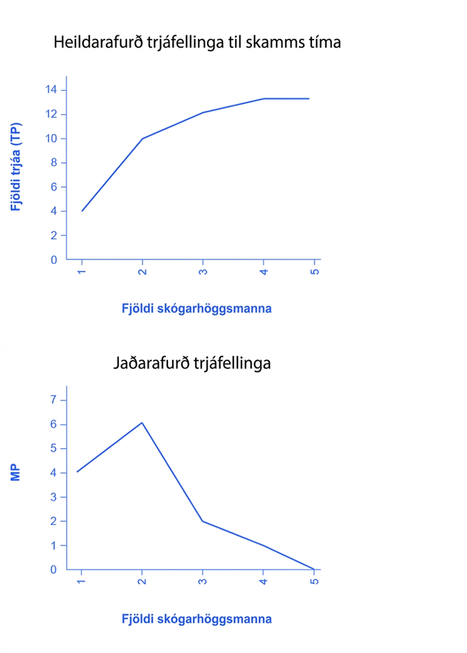
Skammtímaframleiðslufall fyrir trjáfellingar
Efra grafið sýnir heildarafurð trjáfellinga til skamms tíma.
Framleiðslumagnið eykst með fjölgun skógarhöggsmanna þar til þeir verða 5.
Neðra grafið sýnir að MP eykst fyrst þegar starfsmönnum er fjölgað, en fyrr eða síðar fer jaðarafurð viðbótarstarfsmanna minnkandi.

Slide 15
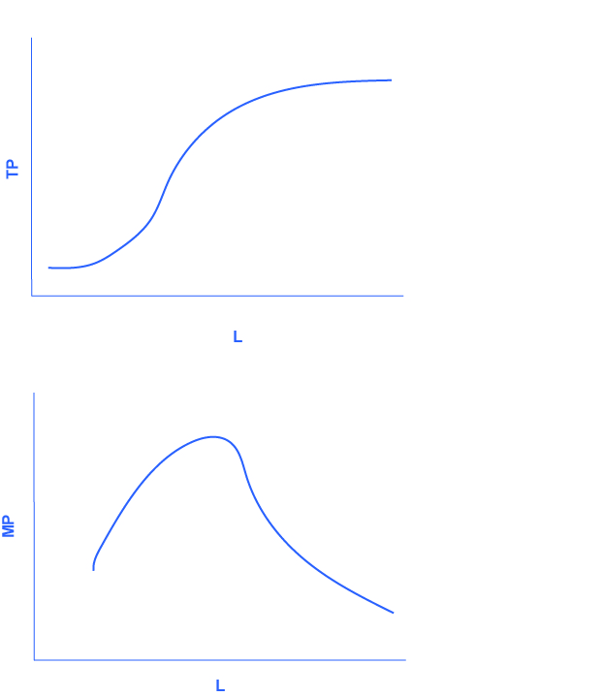
Almennt form heildarafurðar- og jaðarafurðarferla
Almennt form heildarafurðarferils.
Almennt form jaðarafurðarferils.

Slide 16
7.3 Kostnaður til skamms tíma
Þáttagreiðslur – það sem fyrirtækið greiðir fyrir notkun framleiðsluþáttanna (þ.e. kostnaður frá sjónarhóli fyrirtækisins).
  Hráefnisverð
  Leiga
  Laun og önnur starfskjör
  Vextir og arður
  Hagnaður
Breytilegur kostnaður – kostnaður við breytilega aðföng, svo sem vinnuafl.
Fastur kostnaður – kostnaður við föst aðföng, svo sem húsaleigu.
  Útgjöld sem fyrirtæki þarf að stofna til áður en framleiðsla hefst
  Breytast ekki til skamms tíma
  Breytast ekki, óháð framleiðslumagni.
Heildarkostnaður – samanlagður fastur og breytilegur framleiðslukostnaður

Slide 17
Kostnaður
Meðalheildarkostnaður (ATC) – heildarkostnaður deildur með framleiddu magni.
ATC = TC
Q
Jaðarkostnaður (MC) – viðbótarkostnaður við að framleiða eina einingu til viðbótar.
MC = ΔTC
ΔQ
Meðalbreytilegur kostnaður – breytilegur kostnaður deildur með framleiðslumagni.

Slide 18
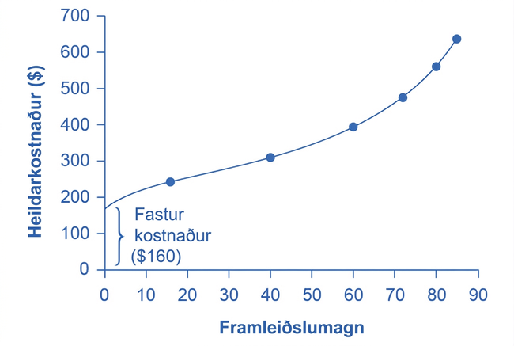
Áhrif framleiðslumagns á heildarkostnað
Þegar ekkert er framleitt er fasti kostnaðurinn upp á $160 enn til staðar.
Þegar framleiðsla eykst bætist breytilegur kostnaður við fastan kostnað og heildarkostnaðurinn er summa þeirra.

Slide 19
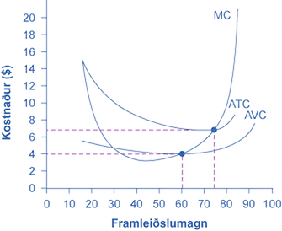
Kostnaðarferlar
Meðalheildarkostnaður (ATC)
  Yfirleitt U-laga
Meðalbreytilegur kostnaður (AVC)
  Liggur neðan við feril meðalheildarkostnaðar.
  Yfirleitt U-laga eða upphallandi.
Jaðarkostnaður (MC)
  Yfirleitt upphallandi

Slide 20
Meðalhagnaður
Meðalhagnaður eða hagnaður á einingu = verð – meðalkostnaður
Ef markaðsverð > meðalkostnaður verður meðalhagnaður jákvæður.
Ef verð < meðalkostnaður verður hagnaður neikvæður.

Slide 21
7.4 Framleiðsla til langs tíma
Til langs tíma eru allir framleiðsluþættir (þar á meðal fjármagn) breytilegir.
Framleiðslufallið er Q = f [L, K]
Þar sem allir framleiðsluþættir eru breytilegir sýnir framleiðslufall til langs tíma hagkvæmustu leiðina til að framleiða sérhvert framleiðslumagn.

Slide 22
7.5 Kostnaður til langs tíma
Til langs tíma er allur kostnaður breytilegur.
Framleiðslutækni – mismunandi aðferðir við að sameina aðföng til framleiðslu
Stærðarhagkvæmni – þegar kostnaður á einingu lækkar eftir því sem framleiðslumagn eykst.

Slide 23
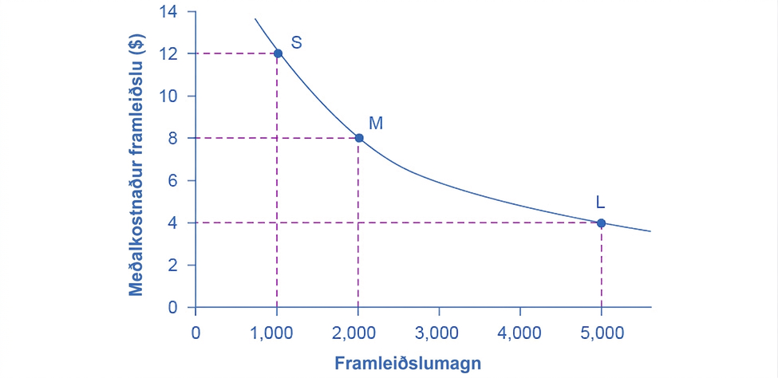
Stærðarhagkvæmni
Lítil verksmiðja á borð við S framleiðir 1.000 vekjaraklukkur með $12 meðalkostnaði á klukku.
Meðalstór verksmiðja á borð við M framleiðir 2.000 vekjaraklukkur með $8 kostnaði á klukku.
Stór verksmiðja á borð við L framleiðir 5.000 vekjaraklukkur með $4 kostnaði á klukku.
Stærðarhagkvæmni myndast vegna þess að aukið umfang framleiðslunnar leiðir til lægri meðalkostnaðar.

Slide 24
Lögun langtímameðalkostnaðarferla
Langtímameðalkostnaðarferill (LRAC) – sýnir lægsta mögulega meðalkostnað framleiðslu þegar allir aðfangar eru breytilegir og fyrirtækið getur valið framleiðslutækni sína.
Skammtímameðalkostnaðarferlar (SRAC) – ferlar meðalheildarkostnaðar til skamms tíma; sýna summu fasts meðalkostnaðar og breytilegs meðalkostnaðar.

Slide 25
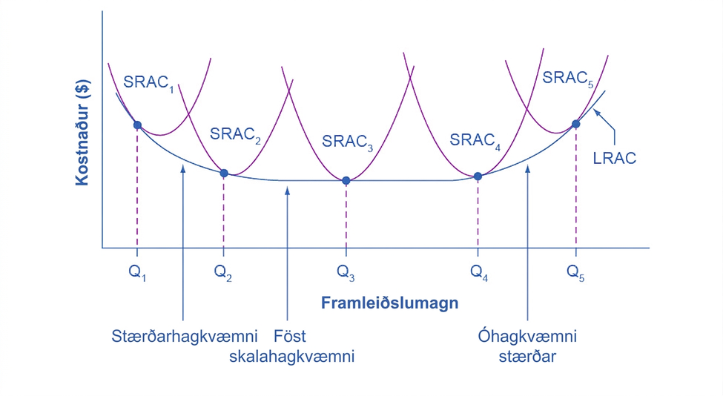
Frá skammtímameðalkostnaðarferlum til langtímameðalkostnaðarferils
Skammtímameðalkostnaðarferlarnir (SRAC) fimm sýna hver sitt stig fasts kostnaðar, allt frá lágum föstum kostnaði við SRAC₁ til hás fasts kostnaðar við SRAC₅.
Aðrir SRAC-ferlar, sem ekki eru sýndir á myndinni, liggja á milli þeirra sem hér sjást.
Langtímameðalkostnaðarferillinn (LRAC) sýnir lægsta kostnað við að framleiða hvert framleiðslumagn þegar fastur kostnaður getur breyst. Ferillinn myndast því af neðri jaðri safns SRAC-ferlanna.
Ef fyrirtæki vildi framleiða magnið Q₃ myndi það velja þann fasta kostnað sem tengist SRAC₃.

Slide 26
Bil langtímameðalkostnaðarferilsins
Föst skalahagkvæmni – þegar hlutfallsleg aukning allra aðfanga breytir ekki meðalkostnaði framleiðslunnar.
Óhagkvæmni stærðar – langtímameðalkostnaður hverrar framleiddrar einingar hækkar þegar heildarframleiðsla eykst.
  Fyrirtæki eða verksmiðja getur orðið svo stór að mjög erfitt verði að stjórna rekstrinum eða reka hann með skilvirkum hætti.

Slide 27
Stærð og fjöldi fyrirtækja í atvinnugrein
Lögun langtímameðalkostnaðarferilsins hefur áhrif á:
  hversu mörg fyrirtæki keppa í atvinnugreininni
  hvort fyrirtækin í atvinnugreininni séu af mörgum mismunandi stærðum
  eða hvort þau hafi tilhneigingu til að vera álíka stór.

Slide 28
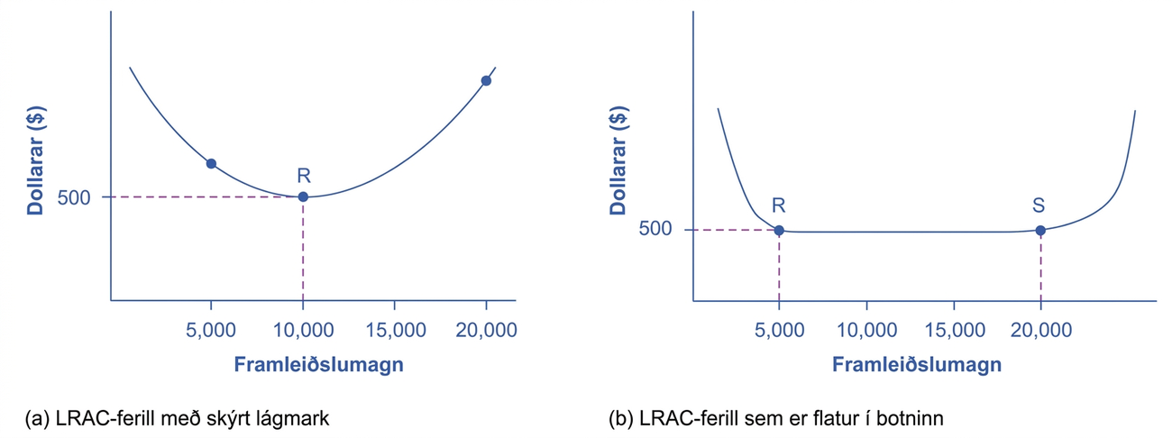
LRAC-ferillinn og stærð og fjöldi fyrirtækja
Á myndriti (a):
Fyrirtæki með lágan kostnað framleiða við framleiðslustig R.
Þegar LRAC-ferillinn hefur skýrt lágmark verður hvert fyrirtæki sem framleiðir annað magn fyrir hærri kostnaði.
Í þessu tilviki framleiðir fyrirtæki sem framleiðir 10.000 einingar með lægri meðalkostnaði en fyrirtæki sem framleiðir 5.000 eða 20.000 einingar.

Slide 29
LRAC-ferillinn og stærð og fjöldi fyrirtækja, framhald
Á myndriti (b):
Fyrirtæki með lágan kostnað framleiða á bilinu milli framleiðslustiga R og S.
Þegar LRAC-ferillinn er flatur í botninn geta fyrirtæki keppt við hvaða framleiðslumagn sem er á þessum flata hluta ferilsins.
Í þessu tilviki getur hvert fyrirtæki sem framleiðir á bilinu 5.000 til 20.000 einingar keppt með árangursríkum hætti.
Fyrirtæki sem framleiða færri en 5.000 eða fleiri en 20.000 einingar búa við hærri meðalkostnað og geta ekki keppt.

Slide 30
Notkunarleyfi
Þetta ítarefni frá OpenStax er © Rice University og gefið út samkvæmt alþjóðlega notkunarleyfinu CC BY-NC-SA 4.0. Aðeins má afrita það eða breyta því í óviðskiptalegum tilgangi, en geta verður OpenStax og Rice University og tilgreina allar breytingar. Öllum aðlöguðum útgáfum verður að miðla samkvæmt sams konar notkunarleyfi.

